Slide 1
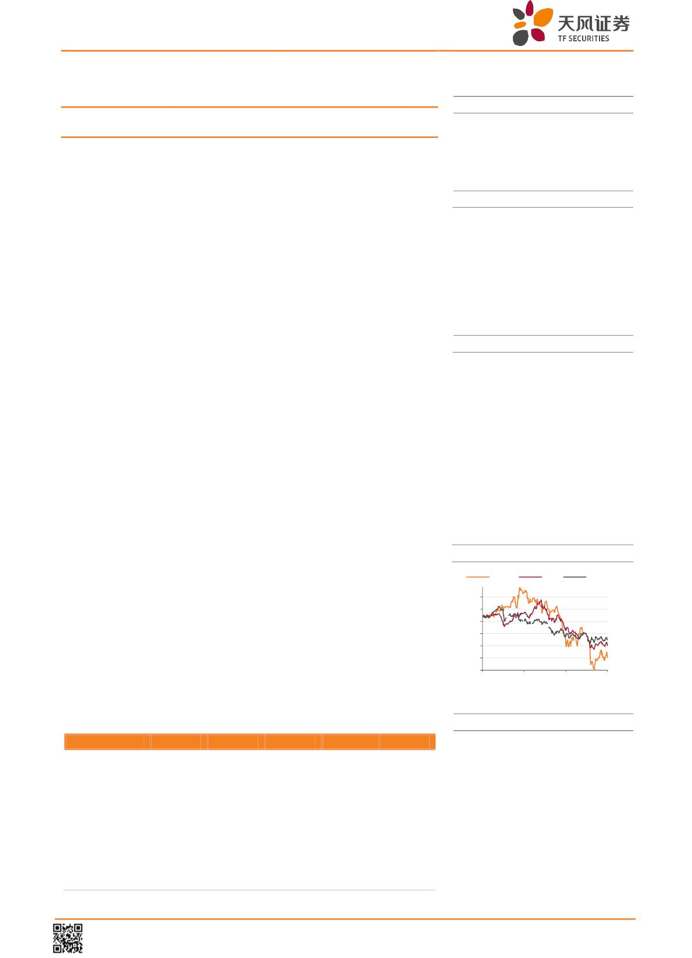
報告吧
公司报告 | 公司点评
www.baogaoba.xyz 免費分享
九芝堂（000989）
证券研究报告
投资评级
2018 年 12 月 08 日
获国内临床试验许可，糖尿病新药研发更进一步
行业
医药生物/中药
增持（维持评级）
11.30 元
6 个月评级
当前价格
事件：九芝堂旗下的科信美德于近日收到国家药品监督管理局核准签发的
《临床试验通知书》，审批认为 REMD-477 符合我国药品注册的有关要求， 目标价格
13.2 元
批准本品开展临床试验。
基本数据
REMD-477 获国家药监局审批许可，糖尿病新药国内临床试验开启
A 股总股本(百万股)
869.35
2018 年 11 月 29 日，REMD-477 药品获得国家药品监督管理局核准签发的
《临床试验通知书》，该药品的适应症为糖尿病。我们认为，REMD-477
获得临床试验审批体现国家药监局对该药物一定程度的认可和支持；此次 A 股总市值(百万元)
流通 A 股股本(百万股)
420.16
9,823.70
4,747.77
5.17
获批临床试验也意味着公司糖尿病药物可以开启在国内进行临床试验，节
省了公司在糖尿病创新药研发和试验方面的时间成本，一定程度上降低了
在国内市场推出该药物的不确定性。
流通 A 股市值(百万元)
每股净资产(元)
资产负债率(%)
21.47
REMD-477 有望挑战胰岛素地位，科信美德拥有其所有专利和商业权益
REMD-477 是美国 REMD Biotherapeutics 公司重要的在研项目，REMD-477
分子是世界首例开发的针对胰高血糖素受体的全人源单克隆抗体临床分
子。该药物在美国针对 1 型糖尿病的一期试验显示病人接受单次注射以后，
不但显著减少胰岛素剂量，同时也降低了病人的血糖水平。同时该药物的
治疗可以达到每周或每月 1 次用药，为糖尿病患者治疗提供极大便利性（目
前糖尿病患者注射胰岛素的频次多为每天用药），因此该药物存在颠覆胰岛
素地位的潜力。根据公司公告，北京科信美德生物医药科技有限公司拥有
REMD-477 分子的所有适应症的全球专利和商业权益，公司持有科信美德
5.8%的股权，REMD-477 一旦获得成功，公司将从中受益。
一年内最高/最低(元)
23.50/9.01
作者
吴立
分析师
SAC 执业证书编号：S1110517010002
wuli1@tfzq.com
郑薇
分析师
SAC 执业证书编号：S1110517110003
zhengwei@tfzq.com
杨烨辉
分析师
SAC 执业证书编号：S1110516080003
医保控费等因素下公司短期业绩承压，建议关注公司在创新药方面的动向
受新版医保目录和辅助用药目录限制、医保控费、“两票制”等因素影响，
公司处方药（特别是中药注射剂疏血通）销量有所下降，导致公司业绩承
压，2018 年前三季度，公司实现营业收入 25.48 亿元，同比下降 7.38%；
归母净利润 3.34 亿元，同比下降 35.08%，未来再评价工作的展开有望扭转
这一局面。虽然公司传统业务处于低谷，创新药业务方面进展较快。除了
糖尿病药物布局之外，公司的投资基金投资的美国 Stemedica 在干细胞方
面研究领先，公司旗下的九芝堂美科（北京）与北京天坛医院合作推进干
细胞临床前研究工作。糖尿病和干细胞药物市场前景广阔，公司对此类药
物的布局有望为公司提供新的业绩增长点，扭转传统业务颓势。
yangyehui@tfzq.com
潘海洋
分析师
SAC 执业证书编号：S1110517080006
panhaiyang@tfzq.com
林逸丹
linyidan@tfzq.com
联系人
股价走势
九芝堂
中药
沪深300
18%
7%
投资建议：鉴于公司在创新药领域的业务尚处于初期阶段，本次盈利预测
基于公司已有业务。预计公司 2018-20 年实现归母净利润 4.16/5.18/5.89
亿元，对应 EPS 为 0.48/0.60/0.68 元。考虑公司注射剂产品有望在再评价
中脱颖而出，新兴医疗业务布局领先，给予公司 19 年 22 倍估值，目标价
13.2 元，“增持”评级。建议密切关注公司糖尿病药物的研发情况。
-4%
-15%
-26%
-37%
-48%
2017-12
2018-04
2018-08
风险提示：临床试验进度及结果不及预期，未来产品市场竞争形势复杂，
医保控费，再评价开展不及预期。
资料来源：贝格数据
相关报告
财务数据和估值
营业收入(百万元)
增长率(%)
2016
2,673.80
206.80
797.46
651.81
38.38
0.75
2017
3,836.57
43.49
860.54
721.42
10.68
0.83
2018E
3,438.67
(10.37)
541.49
416.07
(42.33)
0.48
2019E
3,591.12
4.43
2020E
3,755.58
4.58
1 《九芝堂-公司点评:携手北京天坛医
院，干细胞研究大步推进》 2018-11-13
EBITDA(百万元)
净利润(百万元)
增长率(%)
650.44
517.70
24.43
0.60
729.74
588.95
13.76
0.68
EPS(元/股)
市盈率(P/E)
市净率(P/B)
市销率(P/S)
EV/EBITDA
15.07
2.37
13.62
2.18
23.61
18.98
1.99
16.68
1.88
3.67
2.56
2.09
21.62
17.45
2.86
2.74
2.62
14.40
11.86
9.88
^{资料来源：wind，天风证}w^{券}w^{研}w^{究}.^{所}baogaoba.xyz 獨家收集 百萬報告 实时更新 日更千篇
请务必阅读正文之后的信息披露和免责申明
1

Slide 2

報告吧^{公司报告 | 公司点评}
www.baogaoba.xyz 免費分享
财务预测摘要
资产负债表(百万元)
2016
2017
2018E
2019E
2020E
利润表(百万元)
营业收入
2016
2,673.80
1,072.82
41.48
2017
3,836.57
1,196.54
65.84
2018E
3,438.67
1,122.38
54.74
2019E
3,591.12
1,155.54
58.16
2020E
3,755.58
1,192.03
61.69
货币资金
1,557.79
839.67
1,740.88
1,835.03
2,347.50
应收账款
预付账款
存货
224.42
47.39
1,106.97
82.89
268.50
35.58
928.54
60.71
323.32
38.63
营业成本
574.29
385.67
2,789.55
250.44
1,180.86
71.86
606.78
870.33
3,506.63
414.21
1,186.58
13.80
515.60
427.01
2,987.57
414.21
1,132.78
8.28
639.93
664.29
4,128.50
414.21
1,076.61
4.97
552.10
499.86
3,761.41
414.21
1,019.01
2.98
营业税金及附加
营业费用
677.27
194.29
(20.72)
3.96
1,619.46
229.19
(18.77)
(2.25)
1,616.17
199.44
(20.18)
0.51
1,651.92
179.56
(29.13)
0.74
1,690.01
187.78
(34.58)
(0.33)
其他
管理费用
流动资产合计
长期股权投资
固定资产
在建工程
无形资产
其他
财务费用
资产减值损失
公允价值变动收益
投资净收益
其他
0.00
0.00
0.00
0.00
0.00
288.96
216.12
2,008.24
4,797.79
0.00
319.04
436.32
2,369.96
5,876.58
0.00
298.29
428.33
2,281.89
5,269.47
0.00
277.54
420.23
2,193.56
6,322.06
0.00
256.79
411.74
2,104.73
5,866.14
0.00
15.71
39.14
16.00
25.00
25.00
营业利润
(31.42)
720.41
48.02
(126.87)
834.30
22.66
(32.00)
481.61
12.00
(50.00)
599.33
15.00
(50.00)
683.98
15.00
非流动资产合计
资产总计
短期借款
应付账款
其他
营业外收入
营业外支出
利润总额
0.85
4.04
1.64
2.18
2.62
448.77
138.05
586.82
0.62
1,077.51
205.72
1,283.22
0.00
356.65
134.86
491.51
0.00
1,119.87
178.78
1,298.65
0.00
403.27
154.54
557.81
0.00
所得税
767.57
115.61
651.96
0.15
852.92
131.56
721.36
(0.06)
491.97
75.88
612.16
94.42
696.37
107.41
588.96
0.01
流动负债合计
长期借款
应付债券
其他
净利润
416.09
0.02
517.74
0.03
少数股东损益
归属于母公司净利润
每股收益（元）
651.81
0.75
721.42
0.83
416.07
0.48
517.70
0.60
588.95
0.68
0.00
0.00
0.00
0.00
0.00
非流动负债合计
负债合计
少数股东权益
股本
72.97
81.28
79.66
77.97
79.64
73.59
81.28
79.66
77.97
79.64
主要财务比率
成长能力
营业收入
营业利润
归属于母公司净利润
获利能力
毛利率
660.41
0.88
1,364.50
1.48
571.17
1.50
1,376.62
1.53
637.45
1.54
2016
2017
2018E
2019E
2020E
资本公积
留存收益
其他
869.35
1,763.20
3,267.15
(1,763.20)
4,137.39
4,797.79
869.35
1,763.62
3,641.25
(1,763.62)
4,512.09
5,876.58
869.35
1,763.62
3,827.44
(1,763.62)
4,698.30
5,269.47
869.35
1,763.62
4,074.56
(1,763.62)
4,945.44
6,322.06
869.35
1,763.62
4,357.80
(1,763.62)
5,228.70
5,866.14
206.80%
32.52%
38.38%
43.49%
15.81%
10.68%
-10.37%
-42.27%
-42.33%
4.43%
24.44%
24.43%
4.58%
14.12%
13.76%
股东权益合计
负债和股东权益总
净利率
59.88%
24.38%
15.76%
24.25%
68.81%
18.80%
15.99%
27.53%
67.36%
12.10%
8.86%
67.82%
14.42%
10.47%
18.06%
68.26%
15.68%
11.27%
19.40%
ROE
现金流量表(百万元)
净利润
ROIC
11.56%
2016
651.96
101.88
0.01
2017
721.36
99.49
2018E
416.07
80.07
2019E
517.70
80.24
2020E
588.95
80.33
偿债能力
折旧摊销
资产负债率
净负债率
13.76%
-14.17%
4.75
23.22%
-19.90%
2.73
10.84%
11.17%
6.08
21.77%
-23.65%
3.18
10.87%
-8.77%
6.74
财务费用
0.00
(20.18)
(16.00)
634.93
0.02
(29.13)
(25.00)
(233.23)
0.03
(34.58)
(25.00)
148.89
0.01
流动比率
投资损失
(15.71)
(105.60)
(20.16)
612.38
21.26
(39.14)
(655.54)
25.82
速动比率
3.78
2.26
5.03
2.69
5.75
营运资金变动
其它
营运能力
经营活动现金流
资本支出
152.00
226.81
163.77
(921.07)
(530.49)
0.00
1,094.90
1.61
310.62
1.69
758.60
(1.67)
应收账款周转率
存货周转率
总资产周转率
每股指标（元）
每股收益
13.81
4.79
0.58
5.76
6.50
0.72
5.00
6.13
0.62
6.00
6.22
0.62
6.00
6.30
0.62
长期投资
(4.30)
0.00
0.00
0.00
其他
(47.59)
(30.62)
0.62
14.39
23.31
26.67
0.75
0.70
4.76
0.83
0.17
5.19
0.48
1.26
5.40
0.60
0.36
5.69
0.68
0.87
6.01
投资活动现金流
债权融资
16.00
0.00
25.00
0.00
25.00
0.00
每股经营现金流
每股净资产
估值比率
股权融资
20.72
19.19
20.18
29.13
34.58
其他
(323.77)
(302.43)
0.00
(365.85)
(346.66)
0.00
(229.88)
(209.69)
0.00
(270.59)
(241.46)
0.00
(305.70)
(271.13)
0.00
市盈率
15.07
2.37
13.62
2.18
23.61
2.09
18.98
1.99
16.68
1.88
筹资活动现金流
汇率变动影响
现金净增加额
市净率
279.32
(725.15)
901.21
94.15
512.47
EV/EBITDA
EV/EBIT
21.62
24.64
17.45
19.58
14.40
16.90
11.86
13.52
9.88
资料来源：公司公告，天风证券研究所
11.10
www.baogaoba.xyz 獨家收集 百萬報告 实时更新 日更千篇
请务必阅读正文之后的信息披露和免责申明
2

Slide 3

報告吧^{公司报告 | 公司点评}
www.baogaoba.xyz 免費分享
分析师声明
本报告署名分析师在此声明：我们具有中国证券业协会授予的证券投资咨询执业资格或相当的专业胜任能力，本报告所表述的
所有观点均准确地反映了我们对标的证券和发行人的个人看法。我们所得报酬的任何部分不曾与，不与，也将不会与本报告中
的具体投资建议或观点有直接或间接联系。
一般声明
除非另有规定，本报告中的所有材料版权均属天风证券股份有限公司（已获中国证监会许可的证券投资咨询业务资格）及其附
属机构（以下统称“天风证券”）。未经天风证券事先书面授权，不得以任何方式修改、发送或者复制本报告及其所包含的材料、
内容。所有本报告中使用的商标、服务标识及标记均为天风证券的商标、服务标识及标记。
本报告是机密的，仅供我们的客户使用，天风证券不因收件人收到本报告而视其为天风证券的客户。本报告中的信息均来源于
我们认为可靠的已公开资料，但天风证券对这些信息的准确性及完整性不作任何保证。本报告中的信息、意见等均仅供客户参
考，不构成所述证券买卖的出价或征价邀请或要约。该等信息、意见并未考虑到获取本报告人员的具体投资目的、财务状况以
及特定需求，在任何时候均不构成对任何人的个人推荐。客户应当对本报告中的信息和意见进行独立评估，并应同时考量各自
的投资目的、财务状况和特定需求，必要时就法律、商业、财务、税收等方面咨询专家的意见。对依据或者使用本报告所造成
的一切后果，天风证券及/或其关联人员均不承担任何法律责任。
本报告所载的意见、评估及预测仅为本报告出具日的观点和判断。该等意见、评估及预测无需通知即可随时更改。过往的表现
亦不应作为日后表现的预示和担保。在不同时期，天风证券可能会发出与本报告所载意见、评估及预测不一致的研究报告。
天风证券的销售人员、交易人员以及其他专业人士可能会依据不同假设和标准、采用不同的分析方法而口头或书面发表与本报
告意见及建议不一致的市场评论和/或交易观点。天风证券没有将此意见及建议向报告所有接收者进行更新的义务。天风证券的
资产管理部门、自营部门以及其他投资业务部门可能独立做出与本报告中的意见或建议不一致的投资决策。
特别声明
在法律许可的情况下，天风证券可能会持有本报告中提及公司所发行的证券并进行交易，也可能为这些公司提供或争取提供投
资银行、财务顾问和金融产品等各种金融服务。因此，投资者应当考虑到天风证券及/或其相关人员可能存在影响本报告观点客
观性的潜在利益冲突，投资者请勿将本报告视为投资或其他决定的唯一参考依据。
投资评级声明
类别
说明
评级
体系
自报告日后的 6 个月内，相对同期沪
深 300 指数的涨跌幅
买入
预期股价相对收益 20%以上
预期股价相对收益 10%-20%
预期股价相对收益-10%-10%
预期股价相对收益-10%以下
预期行业指数涨幅 5%以上
股票投资评级
增持
持有
卖出
行业投资评级
自报告日后的 6 个月内，相对同期沪
深 300 指数的涨跌幅
强于大市
中性
预期行业指数涨幅-5%-5%
弱于大市
预期行业指数涨幅-5%以下
天风证券研究
北京
武汉
上海
深圳
北京市西城区佟麟阁路 36 号 湖北武汉市武昌区中南路 99
上海市浦东新区兰花路 333
号 333 世纪大厦 20 楼
邮编：201204
深圳市福田区益田路 5033 号
平安金融中心 71 楼
邮编：518000
邮编：100031
号保利广场 A 座 37 楼
邮编：430071
邮箱：research@tfzq.com
电话：(8627)-87618889
传真：(8627)-87618863
邮箱：research@tfzq.com
电话：(8621)-68815388
传真：(8621)-68812910
邮箱：research@tfzq.com
电话：(86755)-23915663
传真：(86755)-82571995
邮箱：research@tfzq.com
www.baogaoba.xyz 獨家收集 百萬報告 实时更新 日更千篇
请务必阅读正文之后的信息披露和免责申明
3

